Slide 1
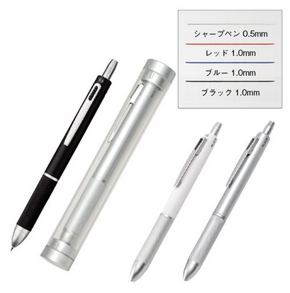
【提案書】
4アクションペンメタル(ケース付)
特徴
シャープペンと3色のボールペンがひとつになった機能性に加え、オシャレでメタルな見た目もグッドなアイテムです。専用ケースも同じくオシャレですので、記念用などにも最適です。
納期
納期スペース
仕様
素 材：本体/真鍮 他･ケース/AS 他
サイズ：本体/145mm･ケース/Φ21×150mm
付属品：取説付
包 装：PP袋
備 考：ペン先の種類
(レッド1.0mm､ブルー1.0mm､ブラック1.0mm､シャープペン0.5mm)
ライトシルバー・クロムブラック・スノーホワイト
お見積
お見積りスペース

